Slide 1


¿Qué es la MegaCausa?
¿Por qué “Mega” Causa?
¿Qué rol desempeñó el Gobierno de la Provincia?
¿Cómo comenzó?
¿Qué medidas tomó la Justicia?
¿Cuál es el estado actual de la MegaCausa?
¿Qué medidas se tomaron para evitar que esto vuelva a suceder?
Hacer “click” sobre el cuadrante para profundizar

Slide 2
¿Qué es la MegaCausa?
La MegaCausa del Registro se constituye como tal en el año 2006, al reunir distintas causas que se investigaban -a partir de denuncias realizadas por el Ministerio de Finanzas del Gobierno de la Provincia- de manera independiente unas de otras en diversas fiscalías de instrucción. Todas ellas tenían en común delitos ligados a la detección de hechos de supresión, sustitución y adulteración de asientos registrales, delitos contra la fe pública que atentaban contra la confianza en la publicidad registral inmobiliaria.
Fiscalía II
Fiscalía I
Fiscalía III
MEGACAUSA: todas las denuncias presentadas se agrupan en una misma fiscalía de instrucción.
Fiscalía de Instrucción Distrito 1 Turno 1°

Slide 3
¿Por qué “Mega” Causa?
Porque se concentraron en una sola Fiscalía de Instrucción todas las causas, iniciadas tanto por el Registro General de la Provincia, como por actores externos al organismo. Las causas eran relativas a maniobras de supresión, sustitución y adulteración de asientos registrales.
¿Por qué es importante?
Porque a partir de su tratamiento conjunto se permitió desbaratar maniobras planeadas para atentar contra la confianza en la publicidad registral inmobiliaria.
Denuncias
del Ministerio de Finanzas
MEGACAUSA
Denuncias de Actores Privados

Slide 4
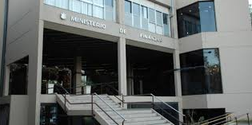
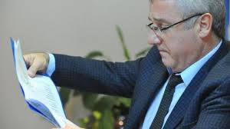
¿Qué rol desempeñó el Gobierno de la Provincia?
Ante la detección de irregularidades, el Gobierno de la Provincia adoptó una conducta activa. Por un lado, puso en conocimiento del Ministerio Público Fiscal los hechos presuntamente ilícitos, aportando la documentación respaldatoria. Esta colaboración se mantuvo durante el resto del proceso de instrucción, y aún en la instancia de juicio. Por otro lado, generó las respectivas investigaciones administrativas.
Además, el Ministro de Finanzas, Cr. Ángel Mario Elettore, realizó en el año 2006 una presentación ante el Ministerio de Justicia y la Fiscalía General en la que solicitó que se intensifiquen los procesos investigativos en trámite. Es a partir de este momento que nace la Megacausa del Registro General de la Provincia.

Slide 5
¿Cómo comenzó?
La Causa Judicial fue impulsada por el Gobierno de la Provincia.
La situación del Registro era compleja y, ante el hallazgo de documentación alterada, entre 2004 y 2005 el Ministerio de Finanzas presentó más de medio centenar de denuncias penales.
Entrado el año 2006 las denuncias eran trabajadas por diversos fiscales de instrucción. Ante ello el Ministro de Finanzas, Cr. Ángel Mario Elettore
realiza en marzo de ese año, una presentación ante el Fiscal General
y el Ministro de Justicia de la Provincia en la que solicitó que
se intensificaran los procesos investigativos en trámite.
Como consecuencia, la Justicia decidió unificar
las investigaciones en una misma Fiscalía
y se inició un proceso investigativo
Inédito que todavía continúa.
2003
El Registro General de la Provincia pasa a depender del Ministerio de Finanzas.
2005
Se presentan más de 50 denuncias penales.
2006
A instancias del Ministerio de Finanzas, se unifican las causas en la Fiscalía D1 T5 (actual D1 T1).
2008
Comienzan los primeros juicios orales y públicos.
2008
Se dicta la primera sentencia, condenando a los responsables.

Slide 6
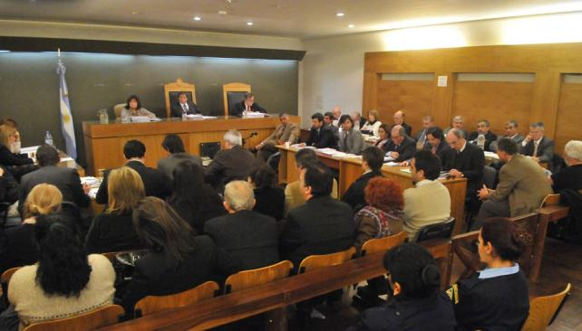
¿Qué medidas tomó la Justicia?
Una vez que se concentraron las causas en una única Fiscalía, a fines de abril de 2006 se llevaron a cabo numerosos actos procesales. Entre ellos el allanamiento a la sede de la repartición, lo que motivó su cierre por el espacio de 14 días. En ese lapso de tiempo se procedió a la verificación de asientos registrales y detección de nuevos hechos de falsificación.
Como es de público conocimiento, desde aquel momento se instruyeron centenares de causas de las cuales, un alto porcentaje se elevaron a juicio oral y público, realizándose más de 30 juicios ante la Cámara 10 ^{ma} del Crimen.
Fuente: La Voz del Interior

Slide 7
¿Cuál es el estado actual de la MegaCausa?
+ 110 personas condenadas
+ 50
causas elevadas a juicio
+ 350
causas iniciadas
- Causas iniciadas: Más de 350 (entre denuncias de la Administración Pública, de particulares damnificados y actuaciones de oficio).
- Causas en trámite: Más de 210 (ante la Fiscalía de Instrucción del Distrito 1 Turno 1°).
- Causas penales elevadas a juicio: Aproximadamente 50.
- Sentencias dictadas por la Cámara 10^{ma} del Crimen: Más de 30 sentencias de las que resultaron más de 110 personas condenadas, muchas de ellas con prisión efectiva.
Fuente: la información ha sido relevada de las Fiscalías, Juzgados y Cámaras pertinentes, a comienzos del año 2014.

Slide 8
¿Qué medidas se tomaron para evitar que esto vuelva a suceder?
Durante la última década, el Registro General de la Provincia ha sido escenario de profundas transformaciones a instancias del Ministerio de Finanzas. El fortalecimiento de la seguridad en la prestación del servicio fue uno de los ejes que guió el accionar del organismo. En este sentido, se instalaron cámaras de seguridad, se modificó la estructura de la organización, se trabajó intensamente en la digitalización de documentación registral, en la descentralización operativa en el interior de la Provincia, en la mejora continua de los procesos y las capacidades del personal.
Sistema Informático Registral (SIR).
Digitalización de Matrículas y Folios.
Seguridad documental y edilicia.
El Folio Real Electrónico (FRE).
La Gestión Integral de Folios (GIF).
Mejora continua de procesos.
Hacer “click” sobre el cuadrante para profundizar

Slide 9
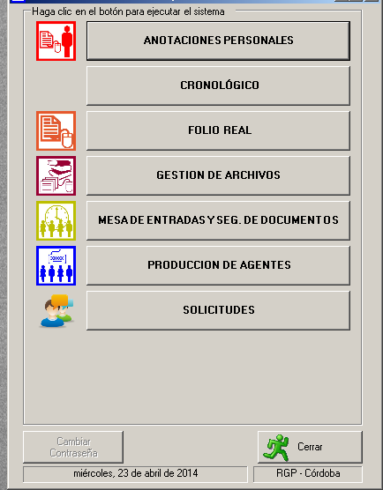
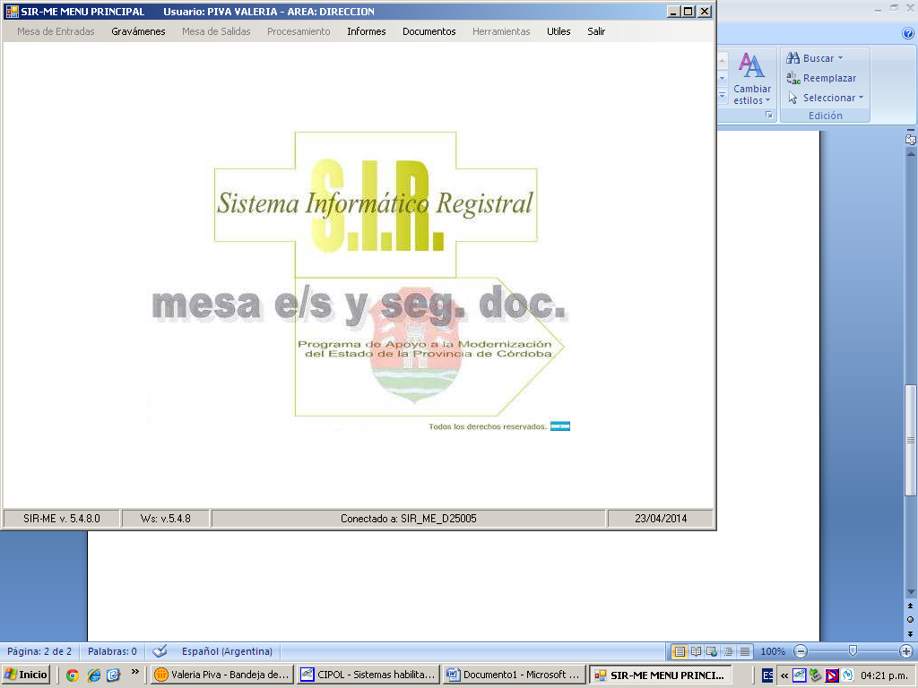
HACIA UN REGISTRO MODELO
Sistema Informático Registral (SIR)
Es un sistema diseñado a medida para el Registro General de la Provincia. Desde que se puso en marcha en el año 2007 ha permitido informatizar decenas de procesos de la organización que antes se realizaban de forma manual y quedaban asentados en papel. Al implementar este sistema se minimizaron los riesgos de corrupción que puede ocasionar la manipulación exclusivamente física de los documentos.
Gracias al SIR, hoy el Registro cuenta con una importante base de datos que permite que cada vez sean más los movimientos que quedan registrados en el sistema. A la vez que habilita de forma creciente al usuario a realizar y visualizar trámites desde cualquier computadora. De este modo, se inicia el camino hacia un Registro plenamente digital.
Vista del menú principal del SIR –Sistema Informático Territorial-

Slide 10
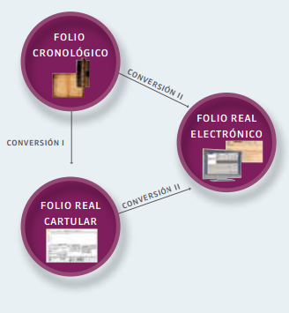
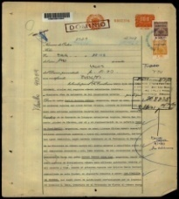
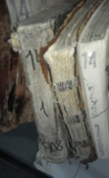
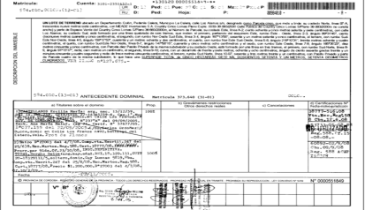

HACIA UN REGISTRO MODELO
Digitalización de Matrículas y Folios
En Córdoba hay casi 2 millones de propiedades.
Un poco de historia para entender
En la Provincia de Córdoba existen aproximadamente 1.950.000 propiedades y por medio del Registro se inscriben y anotan documentos relacionados a las mismas.
Hasta fines de la década del 60, la información sobre los inmuebles quedaba asentada en Folios Cronológicos. En el año 1968 la Ley N° 17.801/1968 insta a todos los Registros del país a abandonar el método causal o de Folio Cronológico.
Tomando en cuenta que hacia 2003 se había convertido sólo el 30% de Folios Cronológicos a Matrículas Cartulares, el Ministerio de Finanzas instruyó un proceso masivo que permitió alcanzar al día de la fecha más de 80 % de conversión.
Actualmente se ha convertido más del 80 % de Folios Cronológicos a Matrículas Cartulares.
Folio Cronológico
Matrícula Cartular

Slide 11
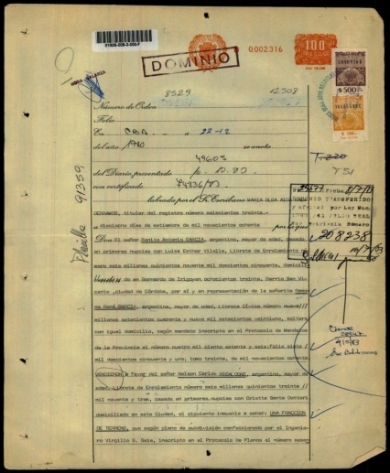


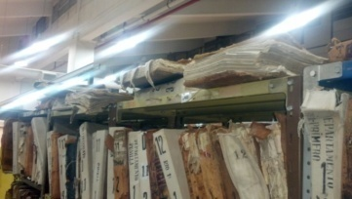
HACIA UN REGISTRO MODELO
Digitalización de Matrículas y Folios
¿Qué pasó después?
Con el objeto de lograr mayor seguridad en el aspecto documental, edilicio y de procesos, y a efectos de agilizar los procedimientos de la organización y hacer los trámites más seguros, el Ministerio de Finanzas se propuso digitalizar toda la documentación registral presente en los Folios Cronológicos y en las Matrículas Cartulares.
¿Qué beneficios tiene la digitalización?
El proceso evita el fotocopiado y riesgo de desgaste o pérdida material, contribuyendo a la seguridad documental. Por otro lado, toda modificación sólo puede ser realizada por agente autorizado e identificado, en virtud de un documento que previamente le es asignado informáticamente.
Además, con la digitalización se habilitó a muchos usuarios a visualizar las matrículas vía web, lo cual permitió reducir un 70% las solicitudes presenciales y evitar la manipulación física de la documentación.
Matrícula Cartular
Matrícula FRE
Folio Cronológico

Slide 12
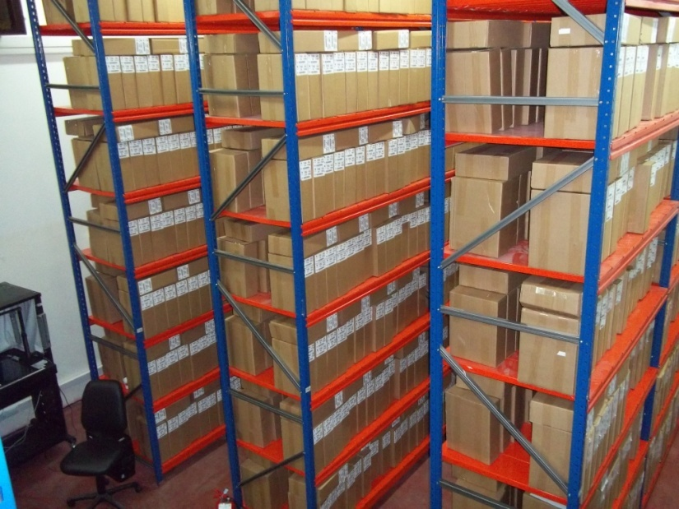
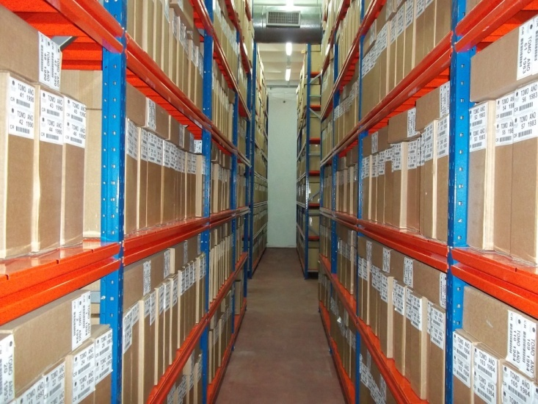

HACIA UN REGISTRO MODELO
Digitalización de Matrículas y Folios
¿Cuántos Folios y Matrículas se digitalizaron?
Se digitalizaron alrededor de 1.600.000 matrículas y 17.500 libros aproximadamente. En este último caso, la digitalización se realizó a color a fin de mantener intactas las referencias volcadas manualmente en cada folio. Además, se procedió al archivo definitivo de los tomos originales en un ambiente de seguridad, favoreciendo su conservación.
Archivo de tomos especialmente diseñado para su correcta conservación. Los tomos son almacenados en cajas alcalinas en las cuales las condiciones de temperatura, luz y humedad son las recomendadas para la adecuada conservación del papel
¿Que medidas de seguridad se tomaron para los Tomos que se archivaron?
Además de acondicionar un archivo especialmente diseñado y pensando para la correcta conservación de la documentación (con las medidas de seguridad pertinentes), se incorporó a cada tomo una etiqueta de RDIF (radio frecuencia) para el seguimiento e inventario rápido de los mismos. Esta etiqueta es además un sistema de alarma que permite identificar de manera inmediata la salida de un tomo del archivo. Con esta medida se reforzó la seguridad edilicia, sumando un componente más a las cámaras de seguridad ya existentes.

Slide 13
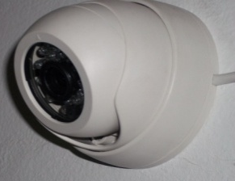
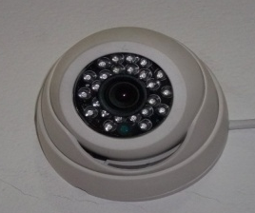
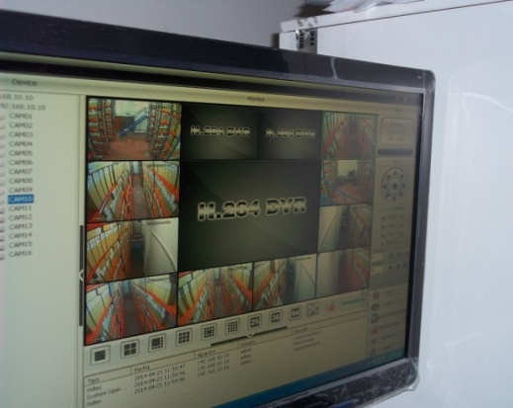
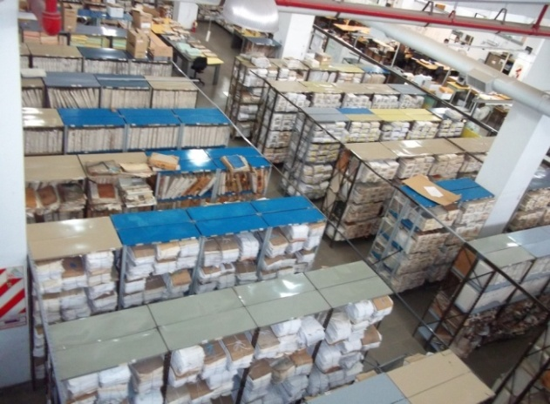
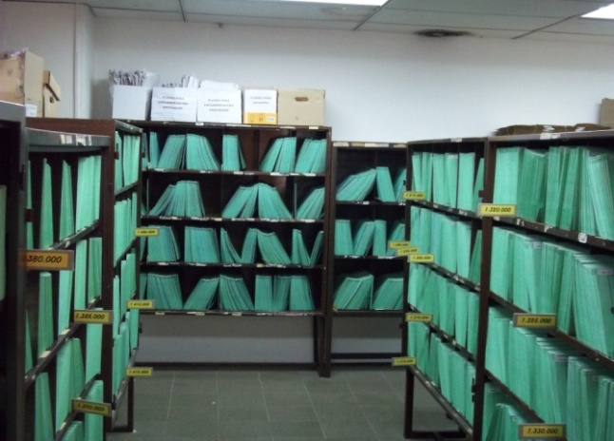
HACIA UN REGISTRO MODELO
Seguridad documental y edilicia
Se incorporaron más de medio centenar de cámaras de seguridad
Se digitalizaron tomos y matrículas cartulares.
Se creó el Folio Real Electrónico, que implica tanto el soporte informático como el soporte en papel que cuenta con más de 10 medidas de seguridad tales como diseños visibles e invisibles como los llamados sellos de agua.
Se incorporaron a los tomos etiquetas de radio frecuencia.
Cámaras infrarojas de alta seguridad
Central de monitoreo de cámaras de seguridad.
Archivo de GIF Cronológico.
Archivo FRE.

Slide 14
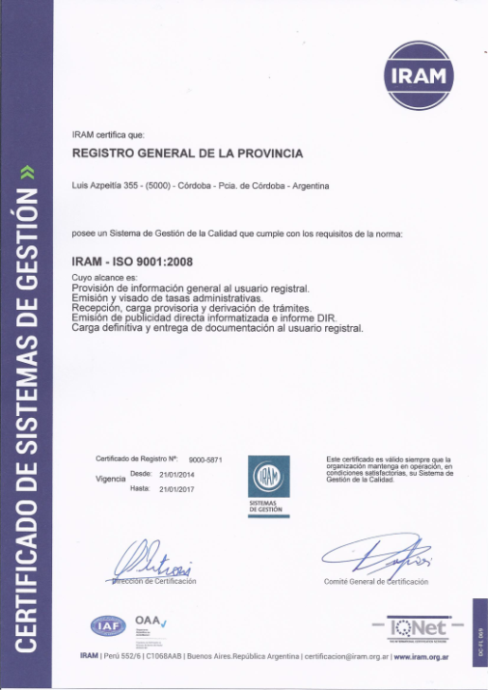
HACIA UN REGISTRO MODELO
Mejora continua de procesos.
Se reordenó la normativa Registral, publicando la primer Normativa Única en la Resolución General 01/2007.
El proceso de reordenamiento se derogaron:
172 Resoluciones Generales, 16 Instrucciones internas, 34 Memorándum y 22 Órdenes de Servicio.
Capacitaciones
Como parte de un proceso que busca la mejora continua en el desarrollo de sus actividades, el organismo ha tenido una política activa en la formación de los agentes involucrados en cada área de trabajo. Se han dictado más de 10 mil horas de formación técnica, organizacional e informática, buscando la formación constante de quienes son parte de una organización que se encuentra en un camino de mejora continua.
Certificaciones de calidad.
CERTIFICACIÓN DE NORMAS DE CALIDAD ISO 9001
A fin de optimizar la planificación, la prestación de los servicios, la medición precisa de los resultados y la toma de decisiones oportuna se certificó bajo las Normas ISO 9001 un sector clave de la organización: La gestión hacia el ciudadano junto a los sectores de apoyo al mismo.

Slide 15
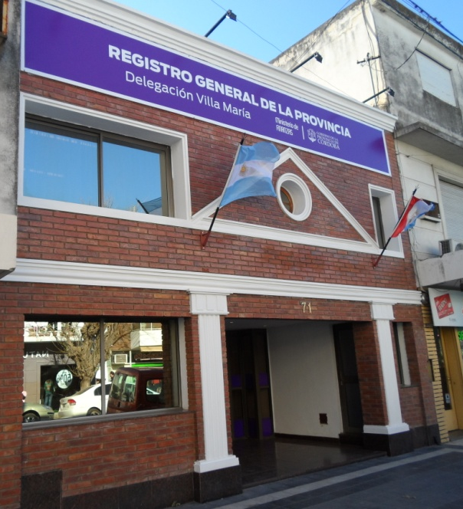
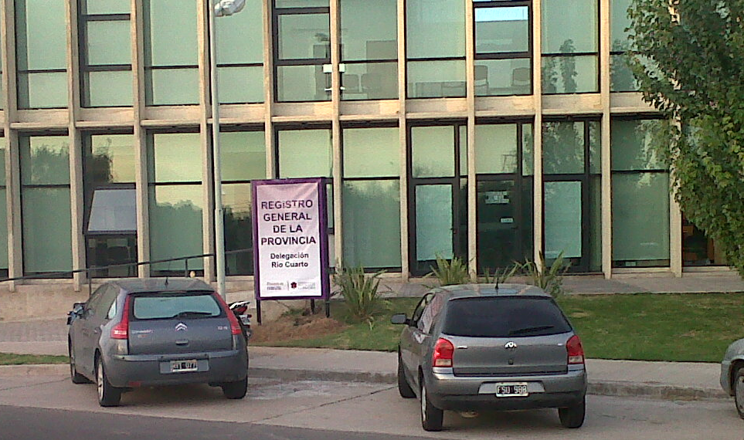
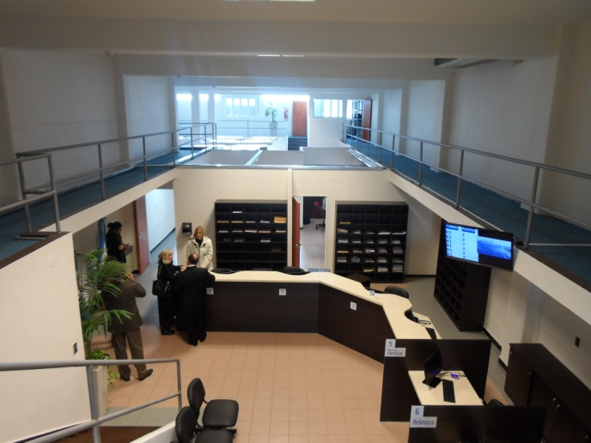
HACIA UN REGISTRO MODELO
Mejora continua de procesos.
DELEGACIONES REFUNCIONALIZADAS
Río Cuarto y Villa María
En ambas delegaciones se ampliaron las funciones operativas, para el procesamiento integral de documentos, del ámbito geográfico de su competencia.
Se implementó con metodología totalmente informatizada (FRE), erradicando la máquina de escribir.
Vale señalar que la Delegación de Río Cuarto cuenta con aproximadamente 140.000 matrículas pertenecientes a los departamentos de Río Cuarto, General Roca, Presidente Roque Sáenz Peña y Juárez Celman; mientras que la delegación de Villa María cuenta con aproximadamente 240.000 matrículas pertenecientes a los departamentos de Tercero Arriba, General San Martín, Unión y Marcos Juárez.

Slide 16
HACIA UN REGISTRO MODELO
El Folio Real Electrónico (FRE)
¿Qué es la matrícula FRE?
El Folio Real Electrónico es un procedimiento informático para la registración de documentos por la técnica de Folio Real. Con la creación del FRE, cada una de las inscripciones o anotaciones que se realizan respecto a un inmueble, se realizan de modo informático con la identificación del agente registrador y disponibilidad on line de la modificación practicada.
¿Qué cambió con la implementación de la matrícula FRE?
Las modificaciones con motivo de las inscripciones o anotaciones, se introducen primero en la base de datos, por agentes previamente identificados, en virtud de documentos individualizados informáticamente.
El resultado de la modificación se imprime sobre papel con medidas de seguridad.
Por otro lado, se pasó de trabajar en base a la causa para trabajar en base al objeto.
Esto significa que las tareas se desarrollan alrededor del objeto (matrícula FRE) que sólo se desplaza dentro de los límites de un sector.
Anteriormente, el Registro organizaba sus tareas en función a la causa, lo que implicaba que cada documento que ingresaba para su registración pasaba por distintos sectores especializados a los fines de ser trabajado.

Slide 17
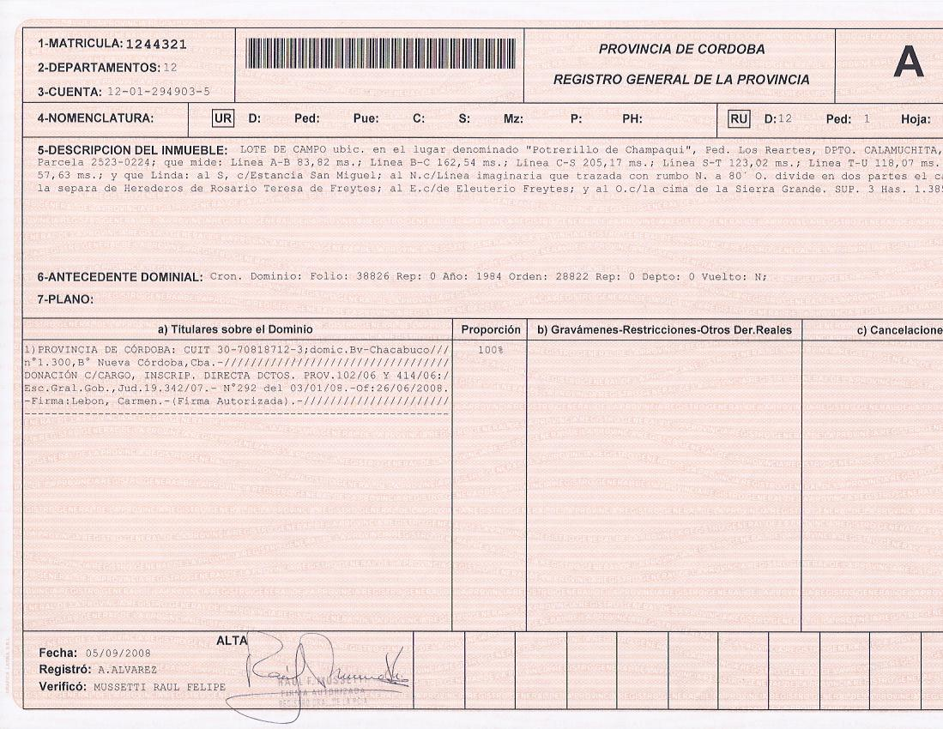
HACIA UN REGISTRO MODELO
El Folio Real Electrónico (FRE)
¿Por qué es más seguro?
Porque al generarse toda modificación por vía informática, todos los movimientos quedan registrados y los datos son resguardados en bases de datos que responden a estándares de seguridad informática.
Además, una vez modificada la matrícula FRE en la base de datos, se generan impresiones en un papel que cuenta con más de 10 medidas de seguridad, tales como fibras de seguridad con logotipo (filigrana) y diseños de seguridad visibles e invisibles compuestos por rosetas, micro-textos, tramas, guardas e impresos con tinta invisible de seguridad.

Slide 18
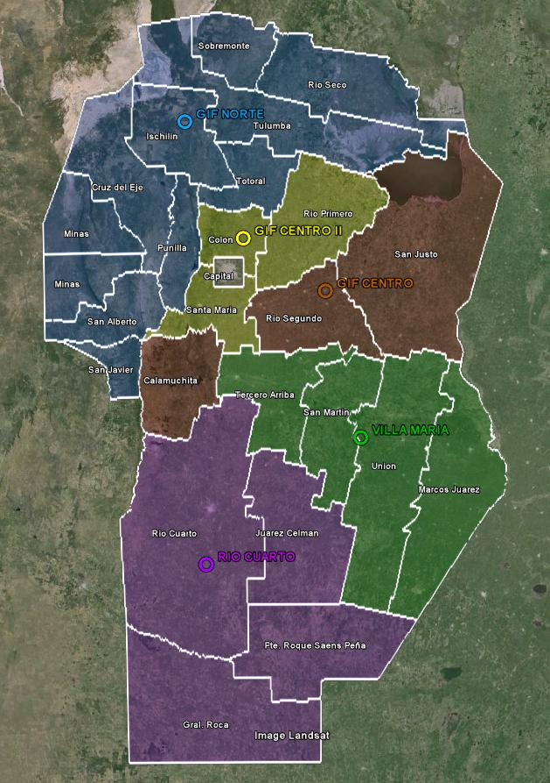
HACIA UN REGISTRO MODELO
La Gestión Integral de Folios (GIF)
GIF Norte.
Departamentos: Colón, Cruz del Eje, Ischilín, Minas, Pocho, Punilla, Río Primero, Río Seco, San Alberto, San Javier, Sobremonte, Totoral, Tulumba.
¿Qué es la Gestión Integral de Folios?
Es el cambio de paradigma organizacional que se generó a partir de la creación del FRE y tuvo su réplica en el año 2010 en toda la organización a través de la Gestión Integral de Folios (GIFs).
GIF Centro II.
Departamentos: Río Primero, Colón, Santa María
¿Qué cambió con la implementación de los GIFs?
Se refuncionalizaron las oficinas, creándose los sectores GIF. Ellos funcionan como “Mini-Registros”, donde se procesan todas las medidas de un inmueble según su ubicación geográfica.
GIF Centro .
Departamentos: Calamuchita, Río Segundo y San Justo
¿Cómo es esta nueva organización?
En esta nueva organización, el archivo de matrículas se redistribuyó a partir de parámetros geográficos de ubicación de los inmuebles y parámetros cuantitativos (cantidad de matrículas y el ingreso de documentos referidos a las mismas).
GIF Villa María.
Departamentos: Tercero Arriba, San Martín, Unión y Marcos Juárez
GIF Macro Córdoba
Circunscripciones 5 a 35 Departamento Capital
GIF Río Cuarto.
Departamentos: Río Cuarto, Juárez Celman, Pte. Roque Sáenz Peña, General Roca.
GIF Micro Córdoba
Circunscripciones 1 a 4 Departamento Capital

Slide 19
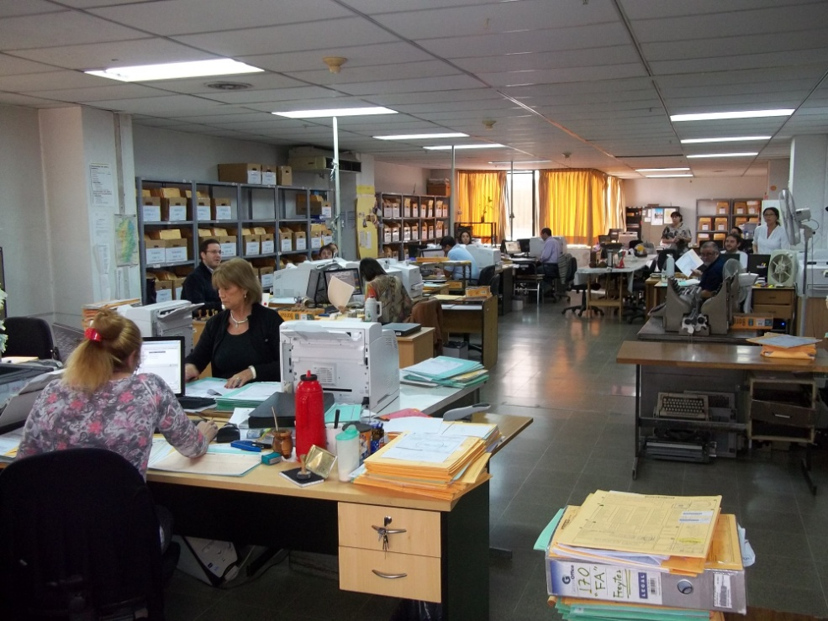
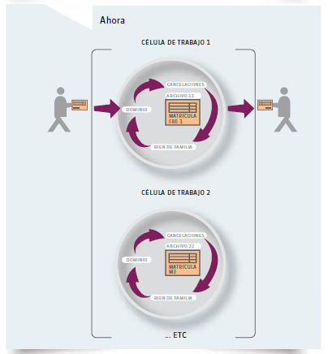
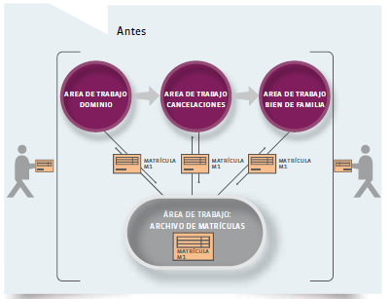
HACIA UN REGISTRO MODELO
La Gestión Integral de Folios (GIF)
¿Cómo se trabaja con las matrículas?
Con la nueva organización en torno al objeto, la documentación se desplaza dentro de los límites de cada GIF Esto permite al empleado localizar documentación con mayor rapidez y resolver trámites en menor tiempo.
Además, el acceso a folios y matrículas está restringido a los empleados del sector, lo cual aporta mayor seguridad y elimina los tiempos que requería el traslado del documento a los diferentes sectores especializados en el sistema anterior.

